Slide 1
$$Министерство образования и науки Республики Башкортостан$$
$$Центр непрерывного повышения профессионального мастерства педагогических работников$$
$$ГБПОУ Уфимский многопрофильный профессиональный колледж$$
Разбор типичных ошибок
при выполнении задания №22
ОГЭ по математике
Преподаватель ЦНППМП ПР,
региональный координатор РМА
Демидова С.В.

Slide 7
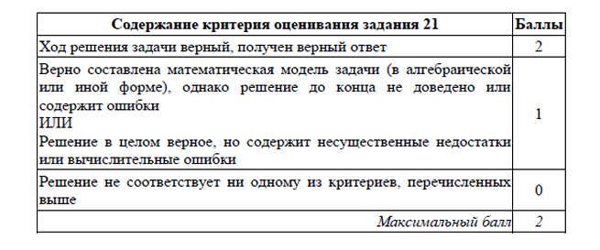
$$Министерство образования и науки Республики Башкортостан$$
$$Центр непрерывного повышения профессионального мастерства педагогических работников$$
$$ГБПОУ Уфимский многопрофильный профессиональный колледж$$

